Slide 1
MTM0120 ÁLGEBRA LINEAL
Iván Argüello M. carlos.arguello@uamv.edu.ni
Texto Guía: Lay, D (2012). Álgebra lineal y sus aplicaciones. Cuarta edición. México: PEARSON EDUCACIÓN.

Slide 2
Contenido
Unidad 1: Ecuaciones lineales en Álgebra Lineal
Unidad 2: Álgebra de Matrices y Determinantes
Unidad 3: Espacios Vectoriales
Unidad 4: Valores Propios y Vectores Propios

Slide 3
Unidad 1: Ecuaciones lineales en Álgebra Lineal
Sistemas de ecuaciones lineales.
Reducción por filas y formas escalonadas.
Ecuaciones vectoriales y Ecuación matricial.
Conjuntos solución de sistemas lineales y sus aplicaciones.
Independencia lineal e Introducción a las transformaciones lineales.
Modelos lineales en los negocios, ciencia e ingeniería.

Slide 4
Historia: Al final del verano de 1949, Wassily Leontief, profesor de Harvard, introducía con cuidado la última de sus tarjetas perforadas en la computadora Mark II de la universidad.
Las tarjetas contenían información acerca de la economía de Estados Unidos; se trataba de un resumen de más de 250,000 datos generados por la Oficina de Estadística Laboral durante dos años de intenso trabajo. Leontief dividió la economía estadounidense en 500 “sectores”. Para cada sector escribió una ecuación lineal que describía cómo la industria distribuía su producto hacia los otros sectores de la economía. Como la computadora Mark II, una de las más grandes de su época, no podía manejar el sistema resultante de 500 ecuaciones y 500 incógnitas, Leontief redujo el problema a un sistema de 42 ecuaciones y 42 incógnitas.
Programar la Mark II para manejar las 42 ecuaciones de Leontief requirió varios meses de trabajo, y él estaba ansioso por ver cuánto tardaría la computadora en resolver el problema. La máquina emitió zumbidos y sus luces parpadearon durante 56 horas antes de que finalmente arrojara un resultado.

Slide 5
La importancia del álgebra lineal para diversas aplicaciones ha crecido en proporción directa al incremento de la capacidad de las computadoras, y cada nueva generación de hardware y software dispara la demanda de capacidades aun mayores. Por ello, la ciencia de la computación está fuertemente vinculada con el álgebra lineal a través del explosivo crecimiento de los procesamientos en paralelo y el cálculo a gran escala.
Ahora los científicos e ingenieros trabajan en problemas cada vez más complejos, lo que era impensable hace algunas décadas. Actualmente, ¡el álgebra lineal tiene mayor valor potencial para estudiantes de muchos campos científicos y de negocios que cualquier otra materia de matemáticas.
Programación lineal: Actualmente, muchas decisiones empresariales importantes se toman con base en modelos de programación lineal que utilizan cientos de variables. La industria de las aerolíneas, por ejemplo, utiliza la programación lineal para organizar los itinerarios de las tripulaciones de vuelo, monitorizar la ubicación de los aviones o planear la variada agenda de los servicios de apoyo, como las actividades operativas y de mantenimiento en las terminales aéreas.
Los sistemas de ecuaciones lineales constituyen el corazón del álgebra lineal

Slide 6
Ecuaciones Lineales
Una ecuación lineal en las variables x1,…, xn es una ecuación que puede escribirse en la forma
a1x1 + a2x2 +...+ anxn = b
donde b y los coeficientes a1,…, an son números reales o complejos, que generalmente se conocen de antemano. El subíndice n puede ser cualquier entero positivo.
Ej: 4x1 - 5x2 + 2 = x1 y x2 = 2(√6 - x1) + x3 son lineales
4x1 - 5x2 = x1x2 y x2 = 2√x1 - 6 no son lineales

Slide 7
Sistemas de ecuaciones lineales
Un sistema de ecuaciones lineales (o sistema lineal) es una colección de una o más ecuaciones lineales que implican las mismas variables, por ejemplo, x1,…, xn.
2x1 - x2 + 1.5x3 = 8
x1 - 4x3 = 7
Una solución del sistema es una lista de números (s1, s2,…, sn) que da validez a cada ecuación cuando se utilizan los valores s1,…, sn en lugar de x1,…, xn, respectivamente.

Slide 8
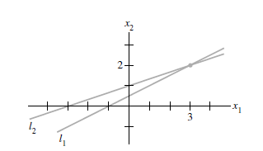
Conjunto Solución
El conjunto de todas las posibles soluciones se llama conjunto solución del sistema lineal. Se dice que dos sistemas lineales son equivalentes si tienen el mismo conjunto solución.
El conjunto solución de un sistema de dos ecuaciones lineales con dos variables equivale a obtener la intersección de dos rectas.
Ejemplo:
l1: x1 -2x2 = -1
l2: x1 + 3x2 = 3

Slide 9
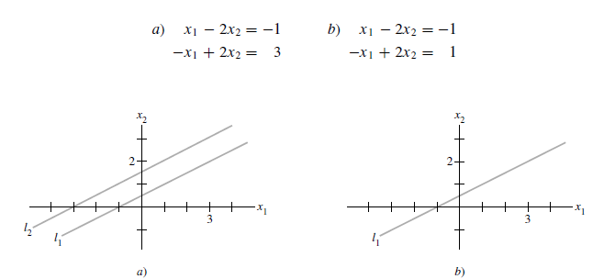
Posibles Soluciones
Dos rectas no necesitan intersecarse en un solo punto; podrían ser paralelas, o coincidir y, así, “intersecarse” en todos los puntos de la recta. Un sistema de ecuaciones lineales tiene
1. ninguna solución, o
2. exactamente una
solución, o
3. un número infinito
de soluciones.

Slide 10


Notación Matricial
La información esencial de un sistema lineal puede registrarse de forma compacta en un arreglo rectangular llamado matriz.
x1 - 2x2 + x3 = 0
2x2 -8x3 = 8
-4x1 + 5x2 + 9x3 = 9, la matriz
se llama matriz coeficiente (o matriz de coeficientes) del sistema y
se llama matriz aumentadael sistema.
El tamaño de una matriz indica su número de filas y columnas. La matriz aumentada tiene 3 filas y 4 columnas, por lo que es una matriz de 3 X 4 (que se lee “3 por 4”). Si m y n son enteros positivos, entonces una matriz de m X n es un arreglo rectangular de números con m filas y n columnas. (Siempre va primero el número de filas).

Slide 11








Solución de un sistema lineal:
Matriz Triangular

Slide 12






Determine si el siguiente sistema es consistente
Matriz aumentada

Slide 13
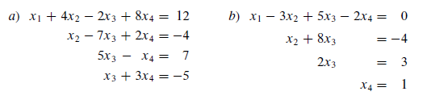
PROBLEMAS DE PRÁCTICA #1 (1.1)
1.- Resuelva los siguientes sistemas:

Slide 14
REDUCCIÓN POR FILAS Y FORMAS ESCALONADAS
Definiciones:
Una fila o columna distinta de cero (o no nula) de una matriz será una fila o columna que contenga al menos un elemento diferente de cero;
Una entrada principal de una fila se refiere a la entrada o el elemento diferente de cero que se encuentra más a la izquierda (en una fila distinta de cero).

Slide 15
Forma Escalonada
Una matriz rectangular está en forma escalonada (o forma escalonada por filas) si tiene las siguientes tres propiedades:
1. Todas las diferentes de cero están arriba de las filas que solo contienen ceros.
2. Cada entrada principal de una fila está en una columna a la derecha de la entrada principal de la fila superior. (Nota: las entradas principales forman un patrón escalonado; esto es, en forma de escalera)
3. En una columna todas las entradas debajo de la entrada principal son ceros.
Si una matriz de forma escalonada satisface las siguientes condiciones adicionales, entonces está en forma escalonada reducida (o forma escalonada reducida por filas):
4. La entrada principal en cada fila diferente de cero es 1.
5. Cada entrada principal 1 es la única entrada distinta de cero en su columna.

Slide 16

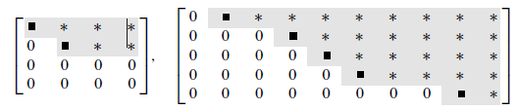
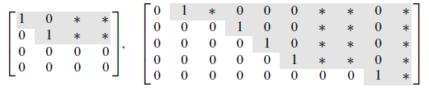
Ejemplos
Las matrices “triangulares” están en forma escalonada. De hecho, la segunda matriz está en forma escalonada reducida.
Las siguientes matrices están en forma escalonada. Las entradas principales (■) pueden tener cualquier valor diferente de cero; las entradas con asterisco (*) pueden tener cualquier valor (incluyendo al cero).
Las siguientes matrices están en forma escalonada reducida porque las entradas principales son números 1, y hay ceros abajo y arriba de cada entrada principal 1.

Slide 17

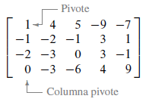
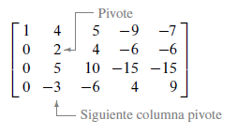
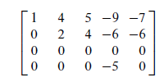
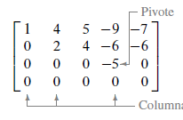
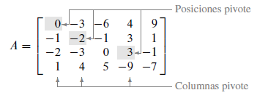
Pivote
Definición: Una posición pivote en una matriz A es una ubicación en A que corresponde a una principal en la forma escalonada reducida de A. Una columna pivote es una columna de A que contiene una posición pivote.
EJEMPLO: Reduzca por filas la matriz A que se muestra a continuación hasta la forma escalonada, y localice las columnas pivote de A.

Slide 18
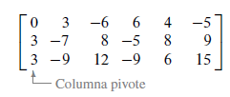
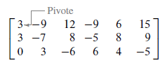

Algoritmo de reducción por filas
PASO 1: Se inicia con la columna diferente de cero del extremo izquierdo. Esta es una columna
pivote. La posición pivote se ubica en la parte superior.
PASO 2: Seleccione como pivote una entrada diferente de cero en la columna pivote. Si es necesario, intercambie filas para mover esta entrada a la posición pivote.
PASO 3: Utilice operaciones de remplazo de filas para crear ceros en todas
las posiciones ubicadas debajo del pivote.

Slide 19
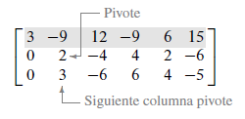
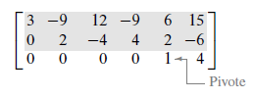




Algoritmo de reducción por filas (continuación)
PASO 4: Cubra (o ignore) la fila que contiene la posición pivote y cubra todas las filas, si las hay, por encima de esta. Aplique los pasos 1 a 3 a la submatriz restante. Repita el proceso hasta que no haya filas diferentes de cero por modificar
PASO 5: Empezando con la posición pivote del extremo derecho y trabajando hacia arriba y hacia la izquierda, genere ceros arriba de cada pivote. Si un pivote no es 1, conviértalo en 1 mediante una operación de escalamiento.

Slide 20



Soluciones de sistemas lineales
Suponga que la matriz aumentada de un sistema lineal se transformó a la forma escalonada reducida equivalente
Existen tres variables porque la matriz aumentada tiene cuatro columnas. El sistema de ecuaciones asociado es
Las variables x1 y x2 correspondientes a las columnas pivote se conocen como variables básicas2.
La otra variable, x3, se denomina variable libre.
(variable independiente)

Slide 21
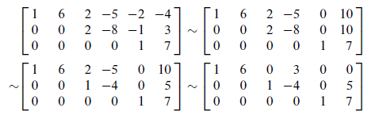

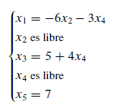
Ejemplo
Encuentre la solución general del sistema lineal cuya matriz aumentada se redujo a
Las columnas pivote de la matriz son 1, 3 y 5, así que las variables básicas son x1, x3 y x5.

Slide 22
Existencia y Unicidad
Cuando un sistema está en forma escalonada y no contiene ecuaciones del tipo 0 = b, con b diferente de cero, entonces cada ecuación no nula tiene una variable básica con un coeficiente distinto de cero.
Si las variables básicas están completamente determinadas (sin variables libres), existe una solución única.
Si, al menos una de las variables básicas puede expresarse en términos de una o más variables libres, hay infinidad de soluciones (una para cada asignación de valores a las variables libres).

Slide 23
Teorema de existencia y unicidad
Un sistema lineal es consistente si y solo si la columna más a la derecha de la matriz aumentada no es una columna pivote, es decir, si y solo si una forma escalonada de la matriz aumentada no tiene filas del tipo
[0 0 0 0 0 b] con b diferente de cero
Si un sistema lineal es consistente, entonces el conjunto solución contiene:
una única solución, cuando no existen variables libres, o
una infinidad de soluciones, cuando hay al menos una variable libre.

Slide 24
USO DE LA REDUCCIÓN POR FILAS PARA RESOLVER UN SISTEMA LINEAL
1. Escriba la matriz aumentada del sistema.
2. Emplee el algoritmo de reducción por filas para obtener una matriz aumentada
equivalente en forma escalonada. Determine si el sistema es consistente o no. Si no
existe solución, deténgase; en caso contrario, continúe con el siguiente paso.
3. Prosiga con la reducción por filas para obtener la forma escalonada reducida.
4. Escriba el sistema de ecuaciones correspondiente a la matriz obtenida en el
paso 3.
5. Re-escriba cada ecuación no nula del paso 4 de manera que su única variable básica
se exprese en términos de cualquiera de las variables libres que aparecen en la
ecuación.

Slide 25
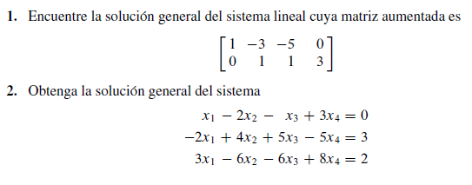
Problemas de Práctica #2 (1.2)

Slide 26

Ecuaciones Vectoriales
Vector significará una lista ordenada de números. Una matriz con una sola columna es un vector columna, o simplemente un vector.
Vectores en R²: Denota el conjunto de todos los vectores con dos entradas.
Los vectores se escriben en negritas, para diferenciarlas de los escalares.
Ejemplos:

Slide 27




Propiedades de Vectores
Dos vectores son iguales si y solo si sus entradas correspondientes son iguales.
El vector u + v se obtiene al sumar las entradas correspondientes de u y v.
Considerando un vector u y un número real c, el múltiplo escalar de u por c es el vector cu, que se obtiene al multiplicar por c cada entrada en u.
Ejemplos:
¿son iguales?

Slide 28
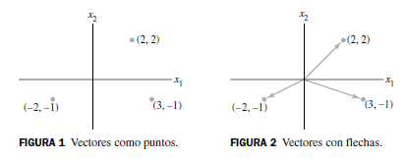
Descripciones geométricas
Considere un sistema de coordenadas rectangulares en el plano. Como cada punto en el plano está determinado por un par ordenado de números, es posible identificar un punto geométrico (a, b) con el vector columna

Slide 29
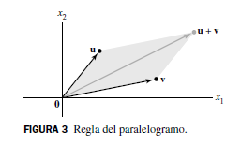
Regla del paralelogramo para la adición
Si u y v en R² se representan como puntos en el plano, entonces u + v corresponde a un cuarto vértice del paralelogramo cuyos otros vértices son u, 0 y v.

Slide 30


Ejercicios:
Dado los vectores encuentre u+v gráfica y analíticamente.
La longitud del segmento de línea de (0, 0) a (a, b) es

Slide 31

Vectores en R³ y Rⁿ
Los vectores en R³ son matrices columna de 3 x 1 con tres entradas. Se representan geométricamente mediante puntos en un espacio coordenado tridimensional.
Si n es un entero positivo, Rⁿ (léase “erre ene”) denota la colección de todas las listas de n números reales, generalmente escritas como matrices columna de
n x 1 del tipo
El vector cuyas entradas son todas cero se llama vector cero y se denota con 0.

Slide 32
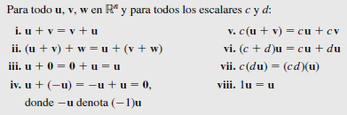
Propiedades algebraicas de Rⁿ

Slide 33
Combinaciones lineales
Dados los vectores v1, v2,…, vp en Rⁿ y dados los escalares c1, c2,…, cp, el vector y definido por
y = c1v1 + c2 v2 + ….. + cpvp
se llama combinación lineal de v1,…, vp con pesos c1,…, cp.

Slide 34

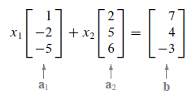




Ejemplo
Determine si b se puede generar (o escribir) como una combinación lineal de a1 y a2.
↑ ↑ ↑
[a1 a2 b] es la matriz aumentada
Una ecuación vectorial x1a1 + x2a2 + … + xnan = b tiene el mismo conjunto solución que el sistema lineal cuya matriz aumentada es [a1 a2 … an b]
En particular, b se puede generar por una combinación lineal de a1,…, an si y solo si existe una solución al sistema lineal correspondiente a la matriz.

Slide 35


Combinaciones lineales en aplicaciones
Una empresa fabrica dos productos. Para obtener $1.00 del producto B, la
empresa gasta $0.45 en materiales, $0.25 en mano de obra y $0.15 por concepto de costos indirectos. Para obtener $1.00 del producto C, la empresa gasta $0.40 en materiales, $0.30 en mano de obra y $0.15 en costos indirectos. Sean
a) ¿Qué interpretación económica puede darse al vector 100b?
b) Suponga que la empresa desea fabricar x1 dólares del producto B y x2 dólares del producto C. Dé un vector que describa los diversos costos que tendrá que enfrentar la empresa (por materiales, mano de obra y gastos indirectos).
SOLUCIÓN
Calcule
x1b + x2c.

Slide 36
PROBLEMAS DE PRÁCTICA #3 (1.3)
1) Escriba una ecuación vectorial que sea equivalente al sistema de ecuaciones dado.
x2 + 5x3 = 0
4x1 + 6x2 - x3 = 0
-x1 + 3x2 - 8x3 = 0
2) Demuestre que u + v = v + u para cualesquiera u y v en Rⁿ.

Slide 37
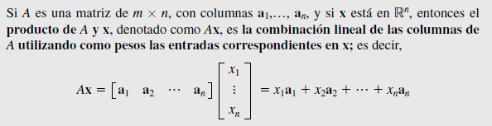
ECUACIÓN MATRICIAL Ax = b
Definición:
Nota: Observe que Ax está definido solamente si el número de columnas de A es igual al número de entradas en x.

Slide 38
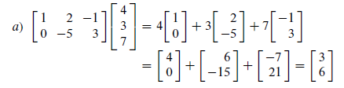





Ejemplos:
Para v1, v2, v3 en Rⁿ, escriba la combinación lineal 3v1 - 5v2 + 7v3 como una matriz por un vector.
El sistema
es equivalente a

Slide 39
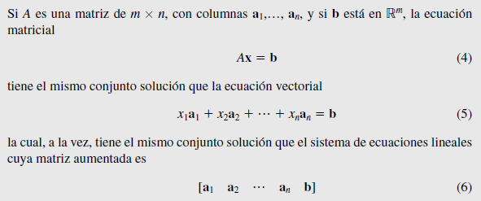
Ecuación Vectorial
Teorema:

Slide 40

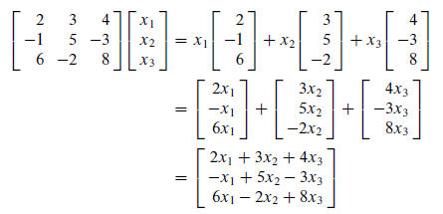


Cálculo de Ax
Calcule Ax, donde
Esto es equivalente a
Similar el tercero

Slide 41
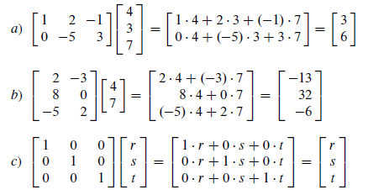
Regla fila-vector para calcular Ax
Si el producto Ax está definido, entonces la i-ésima entrada en Ax es la suma de los productos de las entradas correspondientes de la fila i de A y del vector x.
Ejemplos:

Slide 42
Propiedades del producto matriz-vector Ax
Teorema: Si A es una matriz de m x n, u y v son vectores en Rⁿ, y c es un escalar, entonces:
a) A(u + v) = Au + Av;
b) A(cu) = c(Au).

Slide 43

PROBLEMAS DE PRÁCTICA #4
Calcule A(u + v) y Au + Av donde
Elabore un programa para resolver este problema.
Sin embargo, recuerde que los programas deben codificarse para resolver problemas de manera general.

Slide 44
CONJUNTOS SOLUCIÓN DE SISTEMAS LINEALES
Se dice que un sistema de ecuaciones lineales es homogéneo si se puede escribir en la forma Ax = 0, donde A es una matriz de m x n, y 0 es el vector cero en Rⁿ.
Tal sistema Ax = 0 siempre tiene al menos una solución x = 0 (el vector cero en n). Esta solución cero generalmente se conoce como solución trivial. Una solución no trivial es un vector x diferente de cero que satisfaga Ax = 0.
La ecuación homogénea Ax = 0 tiene una solución no trivial si y solo si la ecuación tiene al menos una variable libre.

Slide 45




Ejemplo: Determine si el siguiente sistema homogéneo tiene una solución no trivial. Luego, describa el conjunto solución.
libre. Tiene soluciones no triviales.
x3 es libre.
Ax = 0 tiene la forma

Slide 46
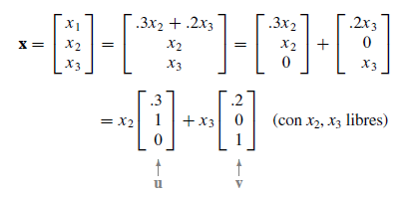
Ejemplo
Una sola ecuación lineal puede tratarse como un sencillo sistema de ecuaciones. Describa todas las soluciones del “sistema” homogéneo
10x1 - 3x2 - 2x3 = 0
x1 = .3x2 + .2x3 x2 y x3 libres.

Slide 47



Soluciones de sistemas no homogéneos
Ejemplo: Encuentre todas las soluciones de Ax = b, donde
x2 y x3 libres

Slide 48
PROBLEMAS DE PRÁCTICA #5 (1.5)
1. Cada una de las siguientes ecuaciones determina un plano en R³. ¿Se intersecan los dos planos? Si es así, describa su intersección
x1 + 4x2 - 5x3 = 0
2x1 - x2 + 8x3 = 9

Slide 49
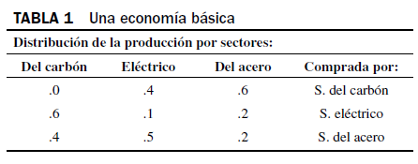
APLICACIONES DE SISTEMAS LINEALES (Economía)
EJEMPLO: Suponga que una economía comprende las industrias carbonífera, eléctrica y del acero, y que la producción de cada sector se distribuye entre los diversos sectores como se muestra en la tabla
Denote los precios (es decir, valores en dólares) del total de las producciones anuales de los sectores del carbón, eléctrico y del acero mediante pC, pE y pS, respectivamente. Si es posible, encuentre los precios de equilibrio que hacen que los ingresos de cada sector igualen a sus gastos.

Slide 50
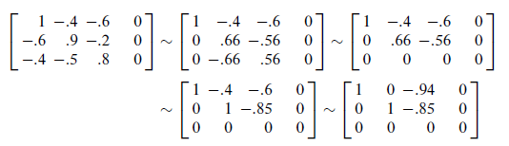

Solución: pC = .4pE + .6pS (1)
pE = .6pC + .1pE + .2pS (2)
pS = .4pC + .5pE + .2pS (3)
pC - .4pE - .6pS = 0
-.6pC + .9pE - .2pS = 0
-.4pC - .5p + .8pS = 0
La solución general es pC = .94pS, pE = .85pS pS es libre.
El vector de precios de equilibrio para la economía tiene la forma

Slide 51
APLICACIONES DE SISTEMAS LINEALES (Química)
Las ecuaciones químicas describen las cantidades de sustancias que se consumen y producen en reacciones químicas. Por ejemplo, cuando el gas propano se quema, el propano (C3H8) se combina con oxígeno (O2) para formar dióxido de carbono (CO2) y agua (H2O), de acuerdo con una ecuación de la forma
(x1)C3H8 + (x2)O2 S = (x3)CO2 + (x4)H2O
Para “balancear” esta ecuación, un químico debe encontrar números x1,…, x4 tales que los números totales de átomos de carbón (C), hidrógeno(H) y oxígeno (O) en el lado izquierdo concuerden con los números de átomos correspondientes en el lado derecho

Slide 52




Solución:
x1 = 1/4x4; x2 = 5/4x4; x3 = 3/4x4, x4 libre
Los coeficientes en una ecuación química deben ser enteros, tome x4 = 4

Slide 53

APLICACIONES DE SISTEMAS LINEALES (Flujo de Redes)
Una red consiste en un conjunto de puntos llamados uniones, o nodos, con líneas o arcos llamados ramas, que conectan algunos o todos los nodos. Se indica la dirección y el sentido de flujo en cada rama, y la cantidad de flujo (o tasa) se denota con una variable.
Ejemplos: Los planificadores urbanos y los ingenieros de tráfico monitorizan el patrón de flujo de tránsito en una rejilla de las calles de la ciudad. Los ingenieros eléctricos calculan el flujo de corriente a través de circuitos eléctricos. Y los economistas analizan la distribución de productos del fabricante al consumidor a través de una red de mayoristas y minoristas.
La suposición básica en el flujo de red es que el flujo total en la red es igual al flujo total de salida de la red, y que el flujo total en un nodo es igual al flujo total de salida en dicho nodo.
30 unidades que fluyen por una rama hacia una unión;
x1 y x2 denotan los flujos de salida del nodo a través de otras ramas.
Como el flujo se “conserva” en cada unión, entonces x1 + x2 = 30

Slide 54
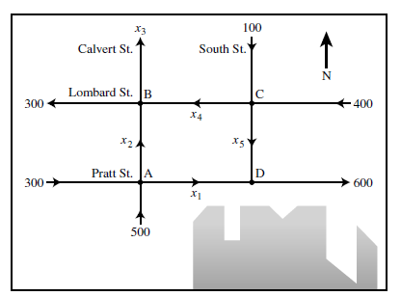
Ejemplo
La red de la figura representa el flujo del tránsito (en vehículos por hora) en varias calles de un solo sentido en el centro de Baltimore en un día común, poco después del mediodía. Determine el patrón de flujo general para la red.

Slide 55
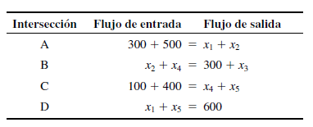
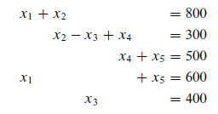
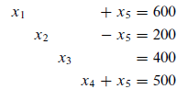
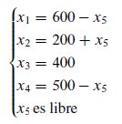
Solución: En cada intersección, iguale el flujo de entrada al de salida.
Flujo Total de Entrada = Flujo Total de Salida 500 + 300 + 100 + 400 = 300 + x3 + 600 x3 =400.
x5 ≤ 500 porque x4 no puede ser negativa

Slide 56
PROBLEMAS DE PRÁCTICA #6 (1.6)
1. Suponga que una economía tiene tres sectores: agricultura, minería y manufactura. Agricultura vende el 5% de su producción a minería y el 30% a manufactura, y retiene el resto. Minería vende el 20% de su producto a agricultura y el 70% a manufactura, conservando el resto. Manufactura vende el 20% de su producción a agricultura y el 30% a minería, y retiene lo restante. Determine la tabla de intercambio para esta economía; utilice las columnas para describir cómo la producción de cada sector se intercambia entre los tres sectores.
2. Considere el flujo de red que se analizó en el ejemplo de flujo. Determine el posible rango de valores de x1 y x2. [Sugerencia: El ejemplo mencionó que x5 ≤ 500. ¿Qué implicaciones tiene esto sobre x1 y x2? Además, considere el hecho de que x5 ≥ 0].

Slide 57
Independencia Lineal
Se dice que un conjunto indexado de vectores {v1,…, vp} en Rⁿ es linealmente independiente si la ecuación vectorial
x1v1 + x2v2 + …. + xpvp = 0
solo tiene la solución trivial. Se dice que el conjunto {v1,…, vp} es linealmente dependiente si existen pesos c1,…,cp, no todos cero, tales que
c1v1 + c2v2 + … + cpvp = 0

Slide 58



Ejemplo: Sean
a) Determine si el conjunto {v1, v2, v3} es
linealmente independiente.
b) Si es posible, encuentre una relación de dependencia lineal entre v1, v2 y v3.
a) x1 y x2 son variables básicas, y x3 es libre. Cada valor de x3 distinto de cero determina una solución no trivial. Así que v1, v2, v3 son linealmente dependientes y, por tanto, no son linealmente independientes).
b)
x3 = 5 x1 = 10 y x2 = 5. Por lo tanto,
10v1 + 5v2 + 5v3 = 0 es una (entre una infinidad) de las posibles relaciones de dependencia lineal entre v1, v2 y v3.

Slide 59


Independencia lineal de las columnas de una matriz: Las columnas de una matriz A son linealmente independientes si y solo si la ecuación Ax = 0 tiene solo la solución trivial.
EJEMPLO: Determine si las columnas de la matriz A son linealmente independientes.
No hay variable libre.
La ecuación Ax = 0 solo tiene la solución trivial, y las columnas de A son linealmente independientes

Slide 60

Conjuntos de uno o dos vectores
Un conjunto que solo tiene un vector v es linealmente independiente si y solo si v no es el vector cero.
Ejemplo: Determine si los siguientes conjuntos de vectores son linealmente independientes.
v2 es un múltiplo de v1, v2 = 2v1 -2v1 + v2 = 0 por lo tanto {v1, v2} es linealmente dependiente.
Un conjunto de dos vectores {v1, v2} es linealmente dependiente si al menos uno de los vectores es un múltiplo del otro. El conjunto es linealmente independiente si y solo si ninguno de los vectores es un múltiplo del otro.

Slide 61

Conjuntos de dos o más vectores:
Caracterización de conjuntos linealmente dependientes
Un conjunto indexado S {v1,…, vp} de dos o más vectores es linealmente dependiente si y solo si al menos uno de los vectores en S es una combinación lineal de los otros.
Teorema: Si un conjunto contiene más vectores que entradas en cada vector, entonces el conjunto es linealmente dependiente. Es decir, cualquier conjunto {v1,…, vp} en Rⁿ es linealmente dependiente si p > n.
Ejemplo:

Slide 62

Teorema: Si un conjunto S {v1,…, vp} en Rⁿ contiene al vector cero, entonces el conjunto es linealmente dependiente.
Ejemplo: Por inspección, determine si el conjunto dado es linealmente dependiente y explique por qué.
ld ld li

Slide 63

PROBLEMAS DE PRÁCTICA #7 (1.7)
Sean
Determine si los siguientes conjuntos son linealmente independientes y explique por qué:
{u, v}
{u, w}
{u, z}
{v, w}
{v, z}
{w, z}.

Slide 64
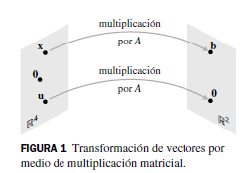
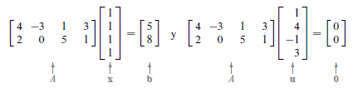
INTRODUCCIÓN A LAS TRANSFORMACIONES LINEALES
Dado
la multiplicación por A transforma a x en b, y transforma
a u en el vector cero.
La correspondencia de x a Ax es una función de un conjunto de vectores a otro.

Slide 65
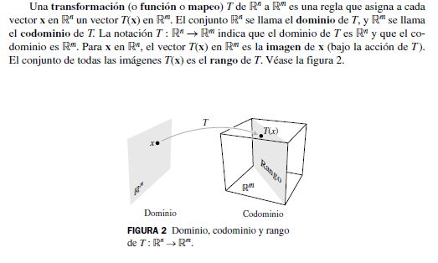
Definición de Transformación
a

Slide 66
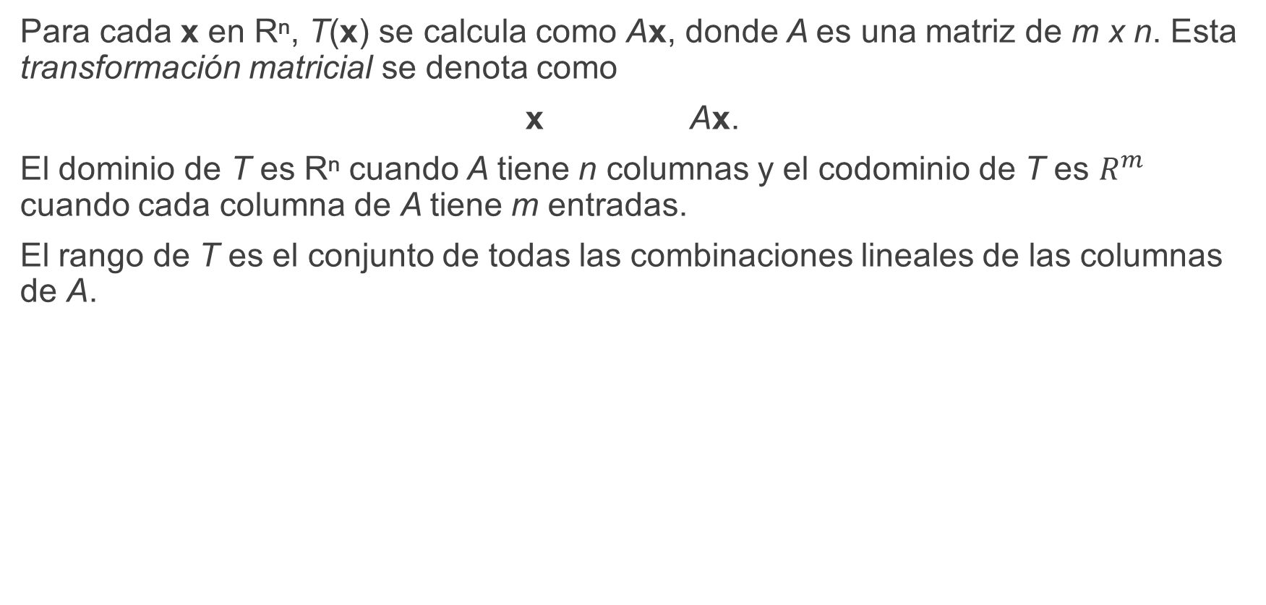
Transformaciones matriciales

Slide 67





Ejemplo: Sean
defina una transformación
T :R²xR³ por T(x) = Ax, de manera que
Encuentre T(u), la imagen de u bajo la transformación T.
b) Encuentre una x en R² cuya imagen bajo T sea b.
Ax=b

Slide 68
Transformaciones lineales
Definición: Una transformación (o mapeo) T es lineal si:
i. T(u + v) = T(u) + T(v) para todas las u, v en el dominio de T;
ii. T(cu) = cT(u) para todos los escalares c y para todas las u en el dominio de T.
Propiedades: Si T es una transformación lineal, entonces
T(0) = 0 y T(cu + dv) = cT(u) + dT(v)
para todos los vectores u, v en el dominio de T y para todos los escalares c, d.
Si una transformación satisface la ecuación anterior para cualesquiera u, v y c, d, entonces debe ser lineal.

Slide 69
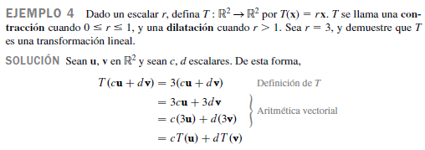
Por tanto, T es una transformación lineal
f(x)=x3 f(2)=8. x=2
g(x)=3x3 g(2)=24 g(f(x))=3f(x)

Slide 70
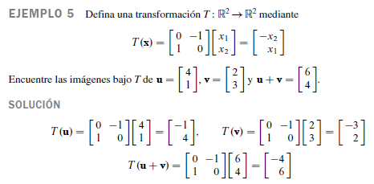
q

Slide 71
PROBLEMAS DE PRÁCTICA #8 (1.8)

Slide 72
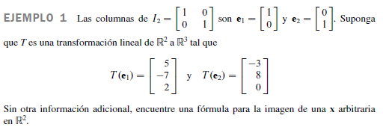
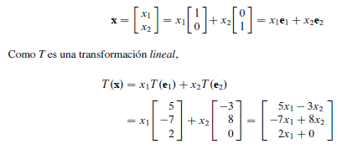
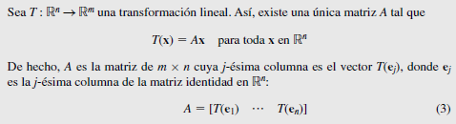
MATRIZ DE UNA TRANSFORMACIÓN LINEAL

Slide 73
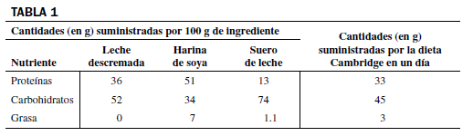
MODELOS LINEALES EN LOS NEGOCIOS, CIENCIA E INGENIERÍA
Elaboración de una dieta nutritiva para bajar de peso: Si es posible, encuentre alguna combinación de leche descremada, harina de soya y suero de leche que aporte las cantidades exactas de proteínas, grasas y carbohidratos suministrados por la dieta diaria (tabla 1).

Slide 74


La cantidad de nutrientes aportados por x1 unidades de leche descremada es el múltiplo escalar
donde a1 es la primera columna de la tabla 1.
Sean a2 y a3 los vectores correspondientes para harina de soya y suero de leche, respectivamente, y sea b el vector que lista el total de nutrientes requerido (la última columna de la tabla). Luego, x2a2 y x3a3 dan los nutrientes suministrados por x2 unidades de harina de soya y x3 unidades de suero de leche, respectivamente. De esta forma, la ecuación relevante es x1a1 + x2a2 + x3a3 = b
la dieta requiere .277 unidades de leche descremada, .392 unidades de harina de soya y .233 unidades de suero de leche, con el objetivo de aportar las cantidades deseadas de proteínas, carbohidratos y grasa

Slide 75
Ecuaciones en diferencias
En muchos campos, como ecología, economía e ingeniería, surge la necesidad de modelar matemáticamente un sistema dinámico que cambia en el tiempo. Diversos aspectos del sistema se miden en intervalos de tiempo discretos, produciendo así una secuencia de vectores x0, x1, x2,… Las entradas en xk brindan información sobre el estado del sistema en el momento de la k-ésima medición.
Si existe una matriz A tal que x1 = Ax0, x2 = Ax1 y, en general,
xk1 = Axk para k = 0, 1, 2,…
entonces se llama ecuación lineal en diferencias (o relación de recurrencia).

Slide 76





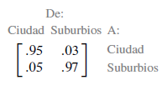
Movimiento Migratorio Poblacional: Sea 2000 el año inicial y denote las poblaciones de la ciudad y los
suburbios de ese año mediante r0 y s0, respectivamente. Sea x0 el vector de población.
Para 2001 y los años subsiguientes, denote las poblaciones de la ciudad y de los suburbios mediante los vectores
Describir matemáticamente cómo
podrían estar relacionados esos vectores.
Suponga que estudios demográficos revelan que, cada año, cerca del 5% de la población de la ciudad se muda a los suburbios (lo que significa que el 95% permanece en la ciudad), mientras que el 3% de la población suburbana cambia su residencia a la ciudad (en tanto que el 97% permanece en los suburbios).
¿Cómo se distribuye la población en 2001?
x1 = Mx0
M es la matriz de migración determinada por la siguiente tabla:
(continúa)

Slide 77
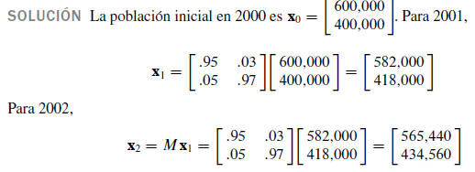
Si los porcentajes de migración permanecen constantes, entonces el cambio de 2001 a 2002 está dado por x2 = Mx1 y, de manera similar, de 2002 a 2003 y en los años subsiguientes. En general,
xk1 = Mxk para k = 0, 1, 2,…
La secuencia de vectores {x0, x1, x2,…} describe las poblaciones de la ciudad y los suburbios durante un periodo de años.
Calcule la población de la región para los años 2001 y 2002, considerando que la población en el año 2000 era de 600,000 habitantes en la ciudad y de 400,000 en los suburbios.

Slide 78
Problema de Práctica #10
Suponga que la matriz coeficiente de un sistema lineal de tres ecuaciones con tres variables tiene una posición pivote en cada columna. Explique por qué el sistema tiene una solución única.

